Slide 1
UNIVERSIDAD DE LAS FUERZAS ARMADAS ESPE
MAESTRÍA EN RECREACIÓN Y TIEMPO LIBRE
ACTIVIDADES RECREATIVAS AL AIRE LIBRE Y SU INCIDENCIA EN LA BAJA AUTOESTIMA DE LOS NIÑOS DE SEXTO Y SÉPTIMO DE EDUCACIÓN GENERAL BÁSICA DE LA FUNDACIÓN LETRA PARA TODOS DURANTE EL AÑO LECTIVO 2018 – 2019, DE LA CIUDAD DE QUITO
AUTOR: JULIO ANGAMARCA NATALIA MARCIA
DIRECTOR: MSC. SOTOMAYOR, PATRICIO

Slide 2
INTRODUCCIÓN
Investigación realizada en la FLPT.
Existen muchos niños que tiene baja autoestima
El test de ROSEMBERG, arrojó que 38% tiene baja autoestima.
Fortalecer el Autoestima mediante actividades recreativa al aire libre.

Slide 3
PLANTEAMIENTO DEL PROBLEMA
AUTOESTIMA
BAJA AUTOESTIMA
RECREACION AL AIRE LIBRE
¿Cómo inciden las Actividades Recreativas al aire libre en la baja autoestima de los niños de Sexto y Séptimo Año de Educación General Básica de la Fundación Letra para Todos en el año lectivo 2019-2020?

Slide 4
Investigaciones Previas
Acevedo, Gutiérrez y Noreña mencionan que dentro de las instituciones educativas se debería realizar mas juegos recreativos, cooperativos y actividades lúdicas que impliquen una mejor relación con los demás mejorando la socialización y comunicación.
Morales menciona que la baja autoestima en los niños genera una serie de problemas, entre ellos tenemos el desarrollo de su personalidad, mostrando una personalidad débil, que puedan ser burla de niños con personalidad más segura.

Slide 5
OBJETIVO GENERAL
Determinar la incidencia de las actividades recreativas al aire libre para mejorar el autoestima de los niños de Sexto y Séptimo año de E.G.B. de la Fundación Letra para Todos.

Slide 6
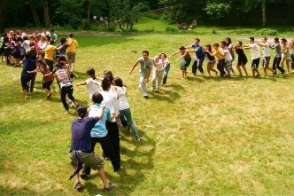
OBJETIVOS ESPECIFICOS
Diagnosticar el estado actual de las actividades recreativas al aire libre y la autoestima de los estudiantes.
Aplicar un Test para medir el grado de autoestima en los estudiantes investigados.
Establecer las actividades recreativas al aire libre para los estudiantes.
Analizar los resultados de la aplicación de las actividades recreativas para medir el mejoramiento de la autoestima mediante un postest en los niños.

Slide 7
Justificación
Actividades recreativas al aire libre, generar una mayor confianza en si mismos para poder desenvolverse en cualquier ámbito y así pueda mejorar su autoestima.
Es importante proponer nuevas alternativas que sean novedosas, llamativas y recreativas ya que en esta institución no se ha realizado algo como esto.
Se debe educar a la humanidad a fortalecer el vinculo familiar y a mejorar la comunicación verbal entre pares para que no exista la depresión, ni muertes accidentales a causa de la baja autoestima

Slide 8
HIPÓTESIS
El alto índice de baja autoestima de los niños de sexto y séptimo Año de Educación General Básica de la Fundación Letra para Todos obedece a una insuficiente utilización de actividades recreativas al aire libre.
VARIABLE DEPENDIENTE
VARIABLE INDEPENDIENTE
VARIABLES DE LA INVESTIGACION
BAJA AUTOESTIMA
PROGRAMA RECREATIVO AL AIRE LIBRE

Slide 9
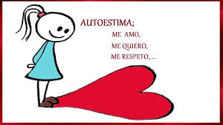
Fundamentación Teórica
Autoestima:
La seguridad y satisfacción en si mismo
Es actuar con responsabilidad de sus propios actos y hacia los demás
Componentes del Autoestima
Autoimágen
Autovaloración
Autoconfianza
Autocontrol
Autoafirmación

Slide 10
Tipos de autoestima
Autoestima Inflada: La persona se valora de una manera excesiva y a sus cualidades.
Autoestima Alta (Normal): El ser humano se acepta como es a sí mismo, sin juzgarse y de esta manera se ama y se valora.
Autoestima Media: El ser humano acepta ciertas cualidades físicas y emocionales de si mismo.
Autoestima Baja: La persona no se acepta como es y no valora sus habilidades y cualidades es decir no se ama como es.

Slide 11
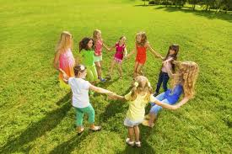
ACTIVIDADES RECREATIVAS AL AIRE LIBRE
Son aquellas que se realizan en contacto directo con la naturaleza, es decir, que son actividades que pueden realizar en cualquier parte no necesariamente en un gimnasio, disfrutando del entorno y desenvolviéndonos con una mayor seguridad de hacer las cosas, desde luego respetando el entorno y mantenimiento de su equilibrio.

Slide 12
METODOLOGÍA
Investigación Correlacional
Método analítico
Método inductivo
TÉCNICA DE RECOLECCIÓN DE INFORMACIÓN
Observación directa
Observar al investigado y su comportamiento referente a la autoestima.
Encuesta
Serie de preguntas donde determinó el conocimiento y la participad de actividades al aire libre.
Test Rosemberg
Test que permite examinar el autoestima.
Recolección de información: Programa Excel

Slide 13
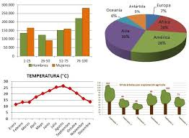
PRESENTACIÓN GRAFICA DE RESULTADOS

Slide 14
Análisis de los Resultados
PRETEST
Indicadores | Frecuencia | Porcentaje
Baja Autoestima | 19 | 38%
Autoestima Media | 18 | 36%
Elevada Autoestima | 13 | 26%
Total | 50 | 100%

Slide 15
Los estudiantes han escuchado sobre actividades recreativas al aire libre. P1.
PRE ENCUESTA
Indicadores | Frecuencia | Porcentaje
SI | 10 | 20%
NO | 40 | 80%
Total | 50 | 100%

Slide 16
Los Estudiantes con qué frecuencia practican, juegos recreativos actuales y tradicionales al aire libre. P3.
PRE ENCUESTA
Indicadores | Frecuencia | Porcentaje
Nunca | 45 | 90%
Una vez por mes | 3 | 6%
Dos veces por mes | 2 | 4%
Una vez a la semana | 0 | 0%
Más de una vez por semana | 0 | 0%
Total | 50 | 100%

Slide 17
PROPUESTA
Programa de actividades recreativas al aire libre para contribuir al fortalecimiento del autoestima en la Fundación Letra para todos.
Realizar el post test
Evaluar el pre test con el post test

Slide 18
CRONOGRAMA DE ACTIVIDADES
PLANIFICACIÓN DE ACTIVIDADES AL AIRE LIBRE
SESIONES | ACTIVIDADES AL AIRE LIBRE | OBJETIVO | DURACIÓN
8 | SEGURIDAD EN SI MISMO | FORTALECER LA CONFIANZA EN SI MISMO | 10 MIN
8 | MIMO | DESPIERTA LA IMAGINACIÓN, CANALIZA LOS SENTIMIENTOS Y DA SEGURIDAD Y AUTOCONFIANZA | 10 MIN
8 | ERES MORDELON | CONFIAR EN LOS DEMÁS, AUTOAFIRMACION | 15 MIN
8 | ESCULTOR | TRASMITIR SUS PROPIAS SENSACIONES | 10 MIN
8 | ADIVINA ADIVINADOR | CONFIANZA, CONCENTRACION Y NOCIÓN | 10 MIN
8 | EL SOMBRERO DE LAS VIRTUDES | EXPRESAR SENTIMIENTOS Y VIRTUDES | 20 MIN
8 | ABRAZA A UN ARBOL | MEJORA EL NIVEL FISICO Y MENTAL Y TRASMITE PAZ | 5 MIN
8 | BAILA, FORMA Y DIBUJA | LIBERTAD, IMAGINACIÓN, COORDINACIÓN | 10 MIN

Slide 19
PROSTEST
Indicadores | Frecuencia | Porcentaje
Baja Autoestima | 8 | 16%
Autoestima Media | 18 | 36%
Elevada Autoestima | 24 | 48%
Total | 50 | 100%

Slide 20
Comparación

Slide 21
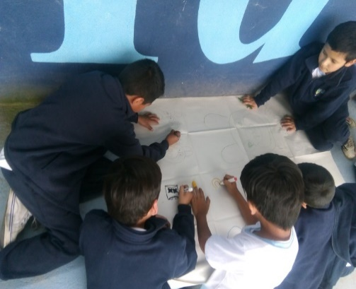
Conclusiones
ACTIVIDADES RECREATIVAS
MEJORA EL AUTOESTIMA
La autoestima juega un papel muy importante en la vida del ser humado, debido a que muchas de las decisiones de la vida cotidiana depende de la confianza que tenga el ser humano, lo cual en la actualidad si se tiene una baja autoestima puede traer como consecuencia hasta el suicidio.
Se demostró que las actividades al aire libre ayudan a mejorar los niveles de autoestima de los estudiantes.

Slide 22
Recomendaciones
Se recomienda abrir espacio dentro de las instituciones para trabajar actividades recreativas que ayuden al fortalecimiento de la autoestima, dichas actividades se deben adaptar tomando en cuenta las necesidades y características de los grupos que se va a intervenir.
Proponer alternativas de actividades recreativas al aire libre para resolver otra problemática dentro de la Fundación o en otras instituciones.
Es necesario realizar otros trabajos investigativos similares que nutran este tipo de propuestas con diferentes grupos sociales para prevenir los niveles de baja autoestima.

